Slide 1
FAUST VRANČIĆ
Ante Vukelić 1.e
Srednja škola Pavlja Rittera Vutezovića u Senju

Slide 2
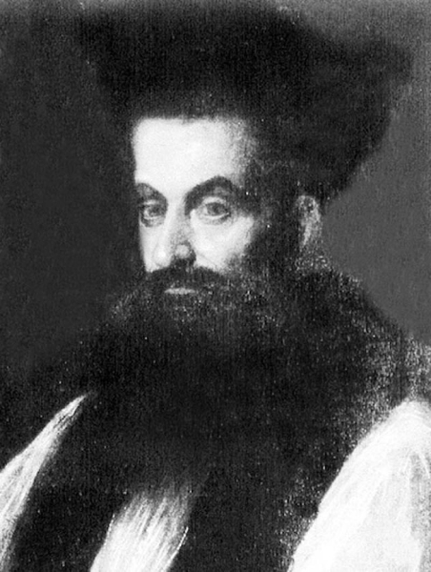
Faust Vrančić rođen je 1551. godine u Šibeniku. Rođen je u bogatoj plemićkoj obitelji što mu je omogućilo dobro obraovanje. U Padovi je studirao pravo i filozofiju. Osim toga interesirao se za različite znanosti, fiziku i književnost.
Bio je zapovjednik grada u Ugarskoj, upravitelj biskupskih imanja, političar i diplomat na dvoru cara Rudolfa II. Habsburškog

Slide 3
Pripremajući obranu od Osmanlija, proučavao je razne tehničke konstrukcije i osmišljavao nova rješenja.
Vrančić je objavio petojezični rječnik naziva Rječnik pet najplemenitijih jezika Europe. U riječnik je unio riječi latinskoga, talijanskoga, njemačkoga, dalmatinskoga i ugarskoga jezika.

Slide 4
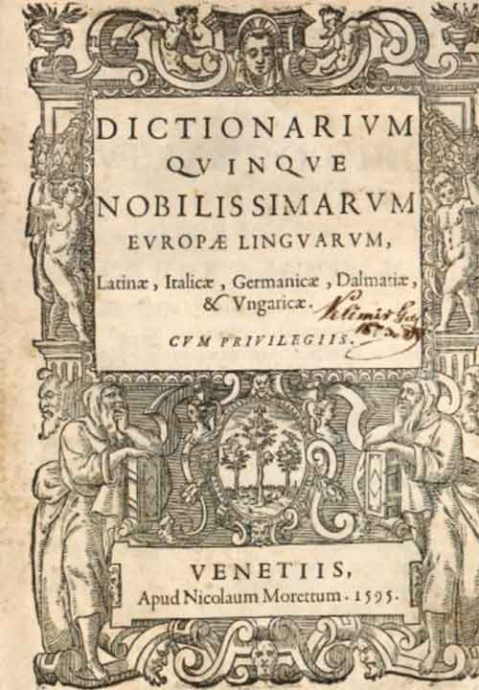
Naslovnica Rječnika pet najplemenitijih jezika Europe.

Slide 5
Veći broj hrvatskih i mađarskih natuknica pokazuje nam da su ta dva jezika imala drukčiji status u Vrančićevu rječniku od ostalih.
Rječnik je prvotno bio zamišljen kao trojezični, hrvatsko-mađarsko-latinski rječnik. I sam Vrančić je u predgovoru naveo da mu je prvotna namjera bila sastaviti rječnik slavenskoga i mađarskoga jezika, a kao predstavnik slavenskim jezicima uzeo je hrvatski jezik koji naziva dalmatinskim.
U rječniku navodi i popis riječi koje su Mađari posudili od Hrvata.

Slide 6
Vrančić je pred kraj života objavio djelo Macinae novae (Novi strojevi). U tome je djelu prikazao ideje za brojne tehničke izume.
Bio je upoznat s radovima Leonarda da Vincija pa se pretpostavlja da ga je to dodatno motiviralo za bavljenje tehnikom.

Slide 7
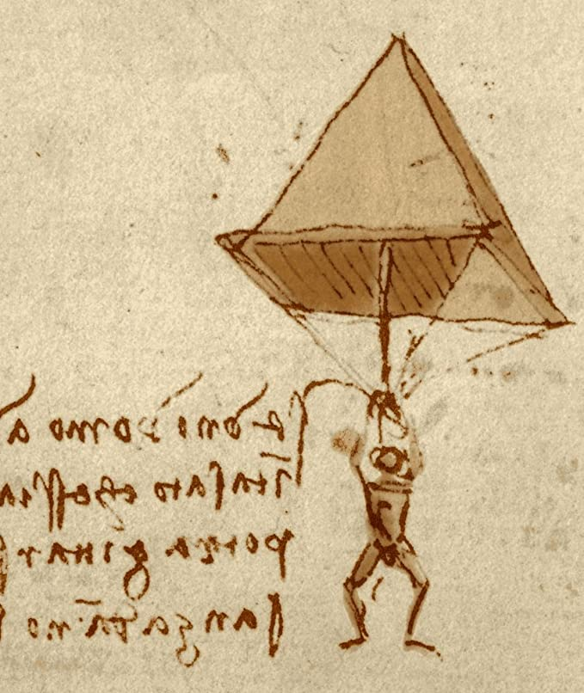
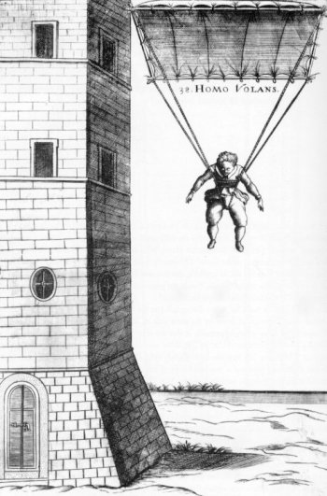
Zamisao Leonarda Da Vincia
Zamisao Fausta Vrančića

Slide 8
Vrančićev opis padobrana:
U četvorouglastom platnu za jedra, napetom pomoću četiri jednake motke i na četiri ugla dobro privezanom užetima, može se čovjek bez ikakve opasnosti sigurno spustiti s tornja ili s drugog visokog mjesta. Pa ako tada i ne bi bilo vjetra, ipak će snaga padajućeg čovjeka proizvesti vjetar, koji će zadržavati platno, kako ne bi prispio dolje s treskom, nego se polagano spustio. Ipak čovjekova mjera mora biti točno usklađena s veličinom platna.

Slide 9
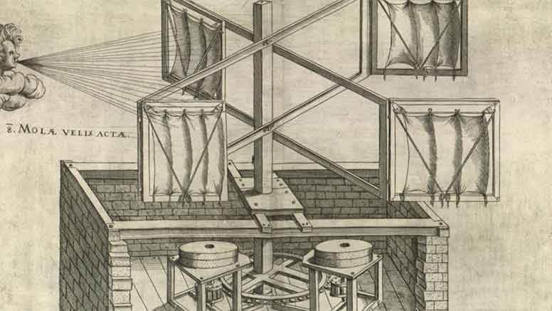
Neke Vrančićeve ideje iz knjige Novi strojevi
Mlin na vjetar

Slide 10
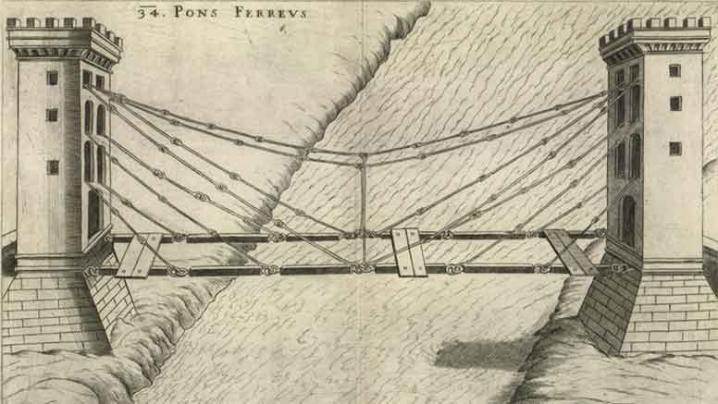
Željezni most

Slide 11
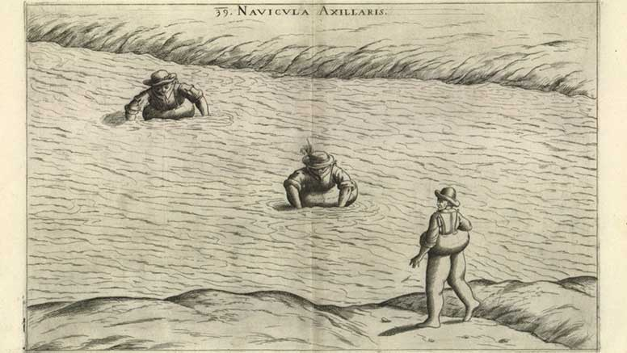
Brod koji se može nositi

Slide 12
KRAJ!

